Slide 1
„Wzmocnienie bezpieczeństwa wspólnego pogranicza w rejonie Kotliny Jeleniogórskiej, Gór Izerskich i Karkonoszy ”

Slide 2
Cel projektu: Podniesienie transgranicznej gotowości do podejmowania działań podczas rozwiązywania sytuacji nadzwyczajnych i kryzysowych
Beneficjent : Hasičský záchranný sbor Libereckého kraje
Partnerzy projektu: Miasto Jelenia Góra
Powiat Karkonoski
Wartość projektu:
Całkowita wartość projektu: 952 356,72 Euro
Wartość projektu dla Miasta Jelenia Góra: 389 954,43 Euro

Slide 3
Zadania zrealizowane przez Miasto Jelenia Góra
Zakup średniego wielospecjalistycznego samochodu ratowniczo – gaśniczego z napędem uterenowionym 4x4, do usuwania skutków klęsk żywiołowych
Zakup inwestycyjny świetnie dopasowuje się do działań realizowanych w ramach projektu flagowego „Bezpieczne pogranicze”, w którym jeden z partnerów - Komenda Wojewódzka PSP we Wrocławiu (jednostka nadrzędna dla Komendy Miejskiej PSP w Jeleniej Górze) odpowiada za „Kompatybilność systemu współpracy przy ratownictwie technicznym i ochronie środowiska”.

Slide 4
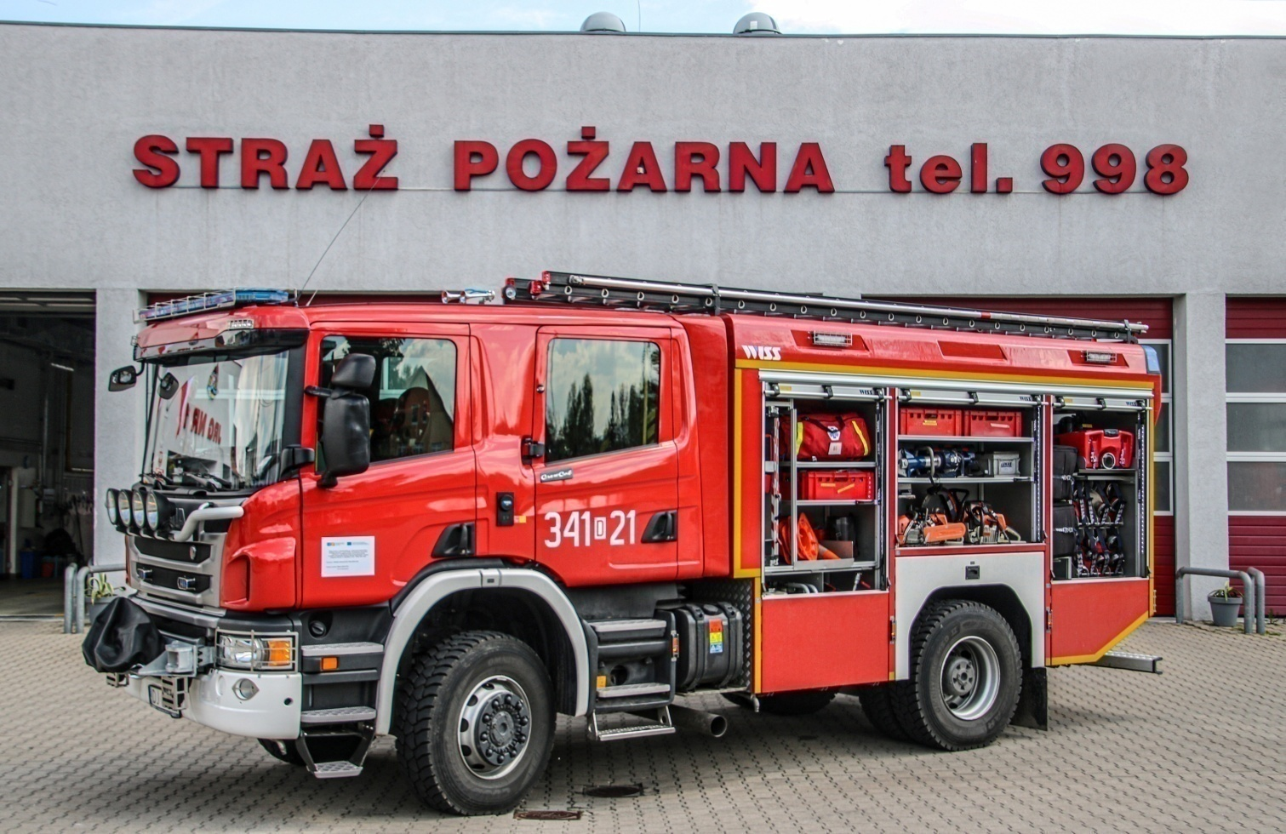
Zadania zrealizowane przez Miasto Jelenia Góra

Slide 5
Zadania zrealizowane przez Miasto Jelenia Góra
Specjalistyczny samochód do wsparcia logistycznego działań ratowniczych podczas likwidacji skutków klęsk żywiołowych, będących następstwem zmian klimatycznych
W celu kompleksowego zabezpieczenia się na wypadek kataklizmów i katastrof naturalnych, oraz uzupełniając potencjał sprzętowy posiadany przez partnera czeskiego, niezbędnym do prowadzenia wspólnych, profesjonalnych i skutecznych działań po obu stronach granicy stał się zakup specjalistycznego samochodu dostawczego z kabiną 3-osobową i przestrzenią ładunkową w części bagażowej ze specjalistycznym wyposażeniem.

Slide 6
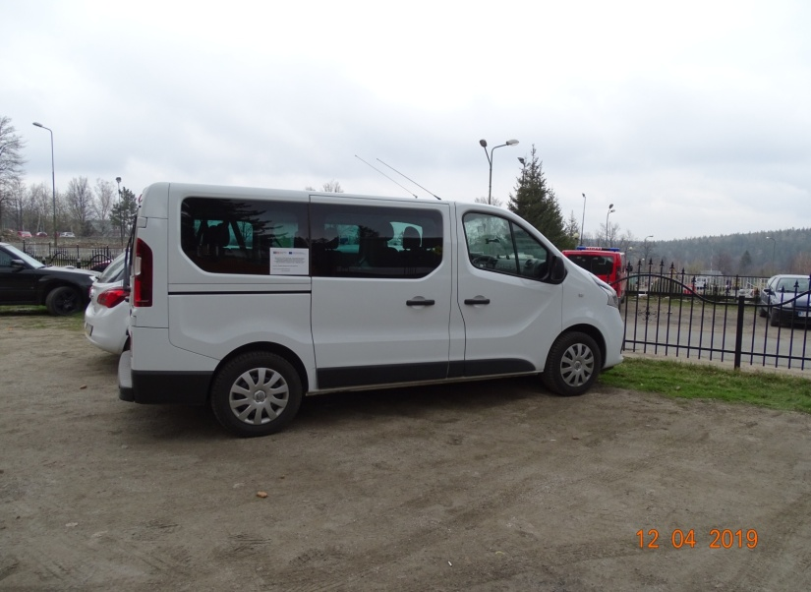
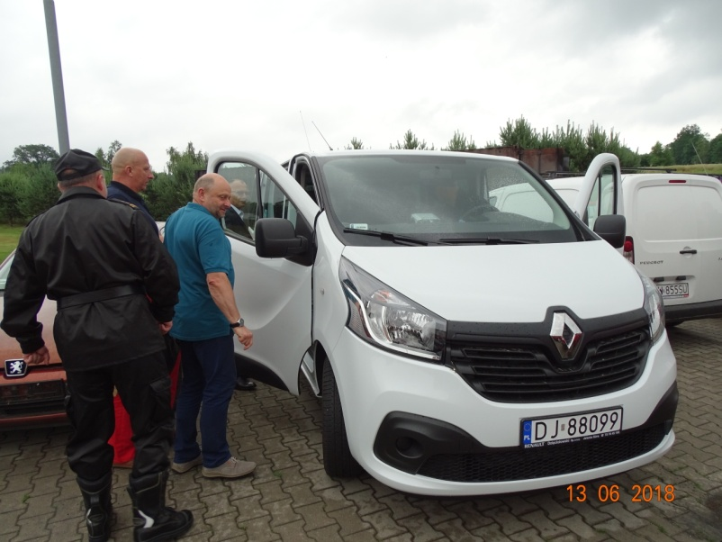
Zadania zrealizowane przez Miasto Jelenia Góra

Slide 7
Zadania zrealizowane przez Miasto Jelenia Góra
Wyposażenie specjalistyczne dla jednostek ochrony przeciwpożarowej z terenu miasta Jelenia Góra
Dokonano uzupełnienia specjalistycznego wyposażenia dla jednostek ochrony przeciwpożarowej. Działanie było niezbędne do realizacji wspólnych szkoleń, ćwiczeń oraz realnych działań ratowniczych podczas usuwania skutków klęsk żywiołowych oraz różnego rodzaju kataklizmów i katastrof naturalnych, prowadzonych po obydwu stronach granicy.
W ramach projektu zakupiono wysokociśnieniowy agregat gaśniczy dla OSP w Jagniątkowie oraz 16 kompletów umundurowania dla 3 jednostek OSP w Jeleniej Górze.

Slide 8
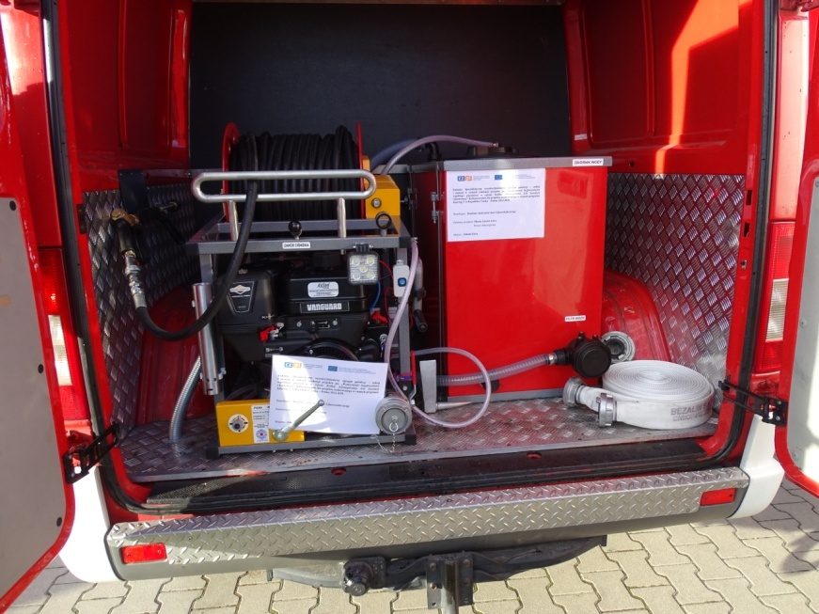
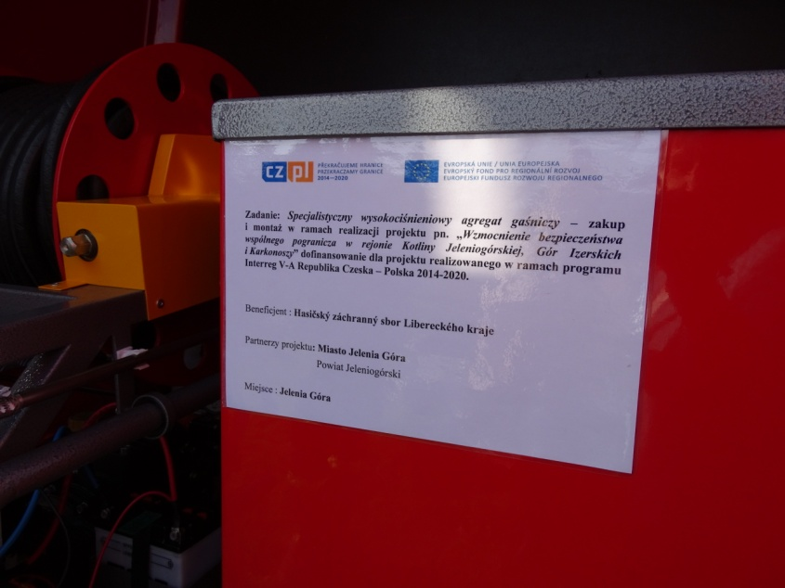
Zadania zrealizowane przez Miasto Jelenia Góra

Slide 9
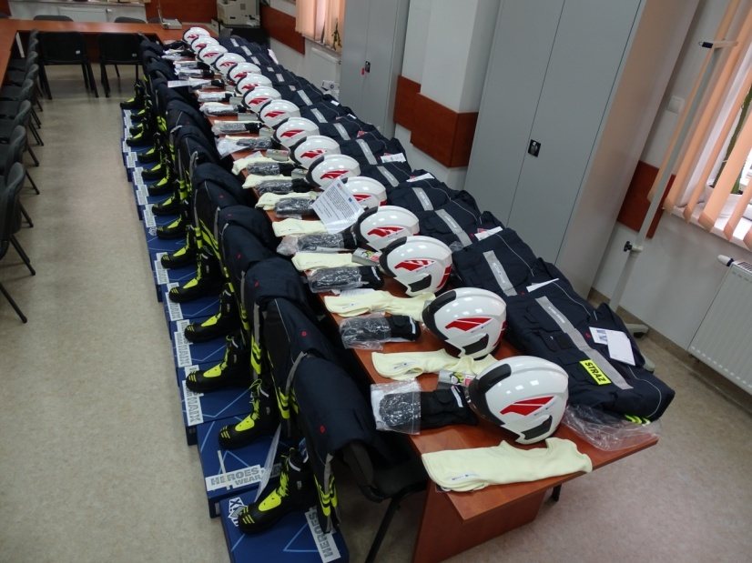
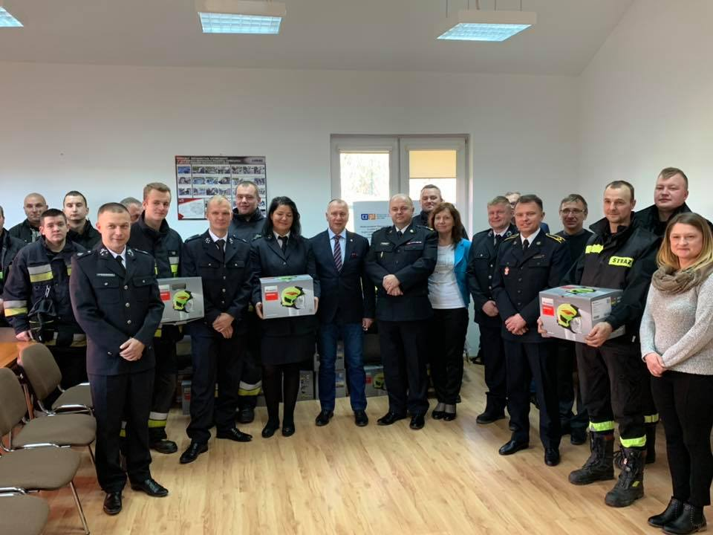
Zadania zrealizowane przez Miasto Jelenia Góra

Slide 10
Zadania zrealizowane przez Miasto Jelenia Góra
Zakup stacji bazowej i hydrologicznych stacji pomiarowych do monitoringu poziomu wody w rzekach i potokach górskich
Urządzenia stanowią uzupełnienie funkcjonującego już częściowo systemu monitoringu i ostrzegania przed powodzią.
Urządzenia zamontowane zostały :
Most na rzece Wrzosówka (ul. Cervi)
Most na rzece Kamienna (ul. Marcinkowskiego)
Most na rzece Bóbr (ul. Wincentego Pola)
Most na rzece Radomierka (ul. Wrocławska 54)
Most na rzece Wrzosówka (ul. Karkonoska 96)

Slide 11
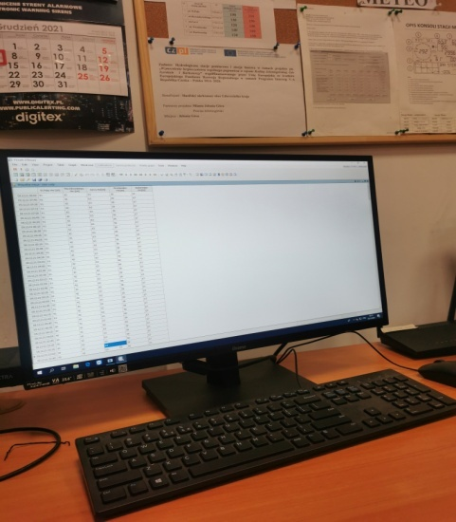
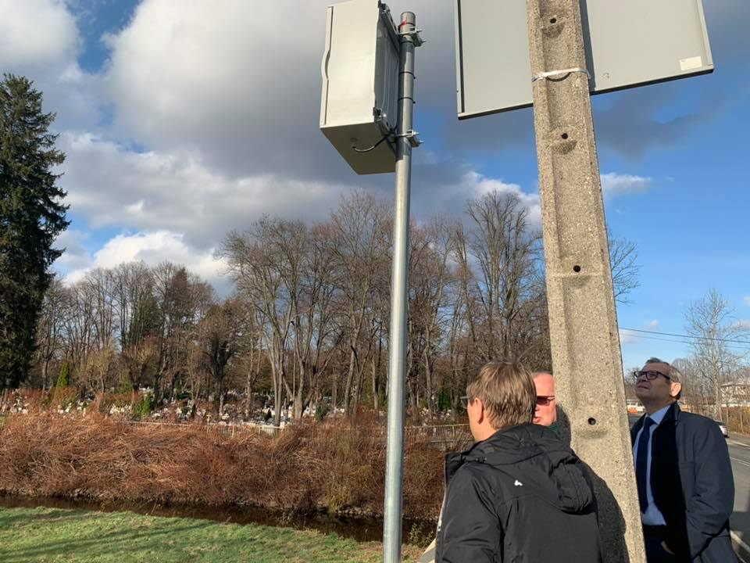
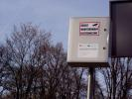
Zadania zrealizowane przez Miasto Jelenia Góra

Slide 12
Zadania zrealizowane przez Miasto Jelenia Góra
Międzynarodowe Manewry Ratownicze
6 edycji
Idea manewrów oparta jest na praktycznym doskonaleniu umiejętności. Nie są one formą konkursu ale wspólnych ćwiczeń o wielopłaszczyznowym znaczeniu dla bezpieczeństwa przygranicznego. Pozwalają na integrację międzynarodową służb co zwiększa poczucie jedności, a także wypiera jakiekolwiek podziały narodowościowe. Ich cykliczność zaciera bariery językowe, wspiera nawiązywanie przyjaźni ponad granice państw, zbliża i otwiera nowe perspektywy.

Slide 13
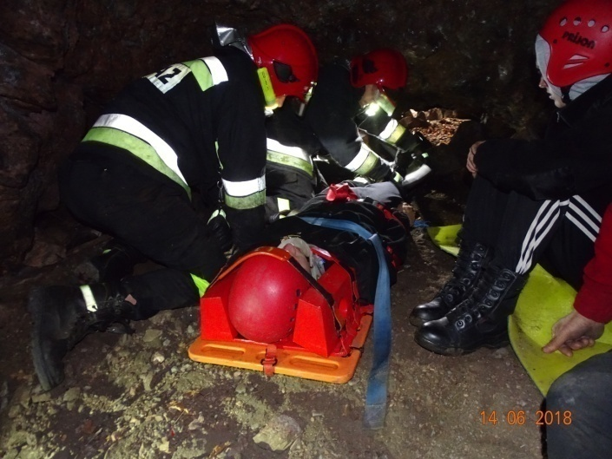
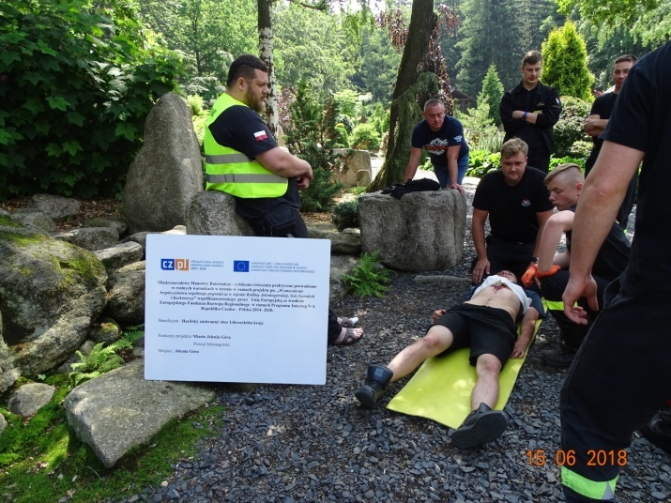
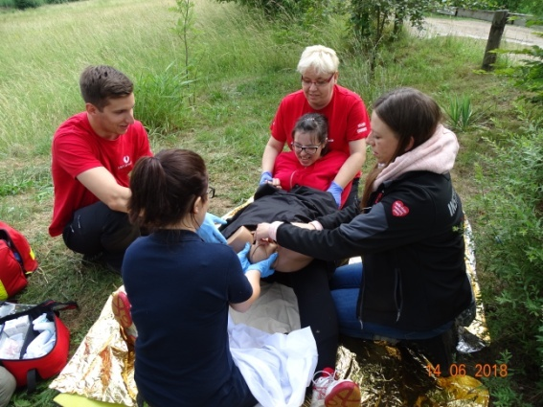
Zadania zrealizowane przez Miasto Jelenia Góra
Międzynarodowe Manewry Ratownicze - I edycja
13-15.06.2018 r.

Slide 14
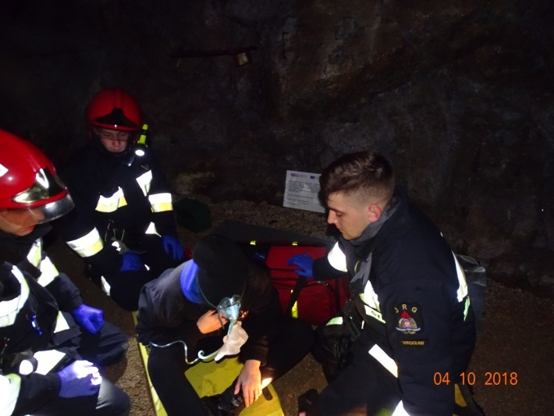
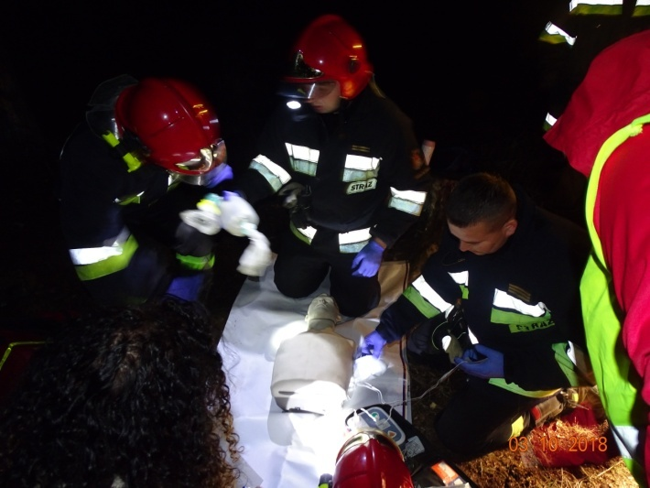
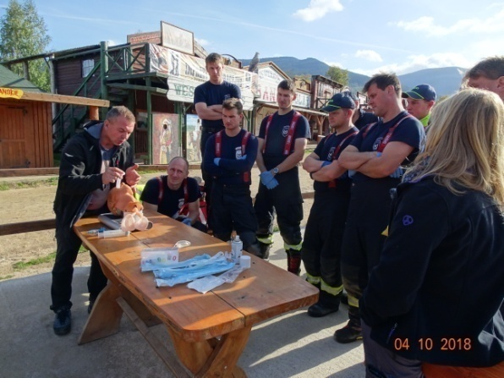
Zadania zrealizowane przez Miasto Jelenia Góra
Międzynarodowe Manewry Ratownicze - 2 edycja
3-5.10.2018 r.

Slide 15
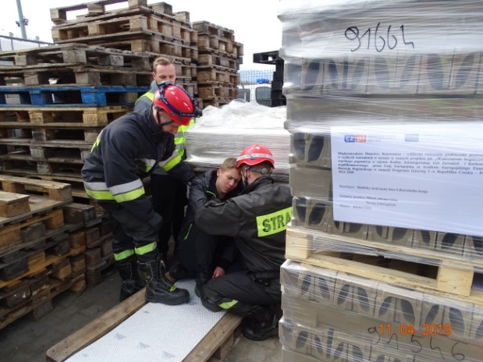
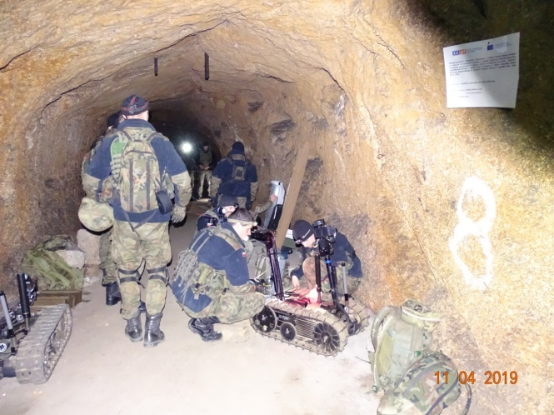
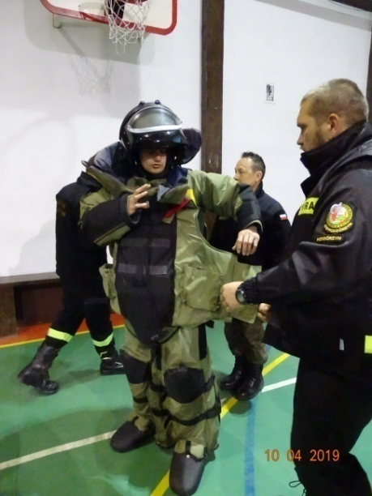
Zadania zrealizowane przez Miasto Jelenia Góra
Międzynarodowe Manewry Ratownicze - 3 edycja
10-12.04.2019

Slide 16
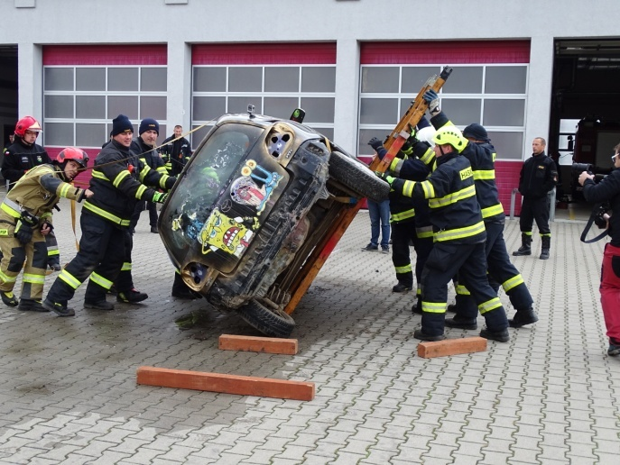
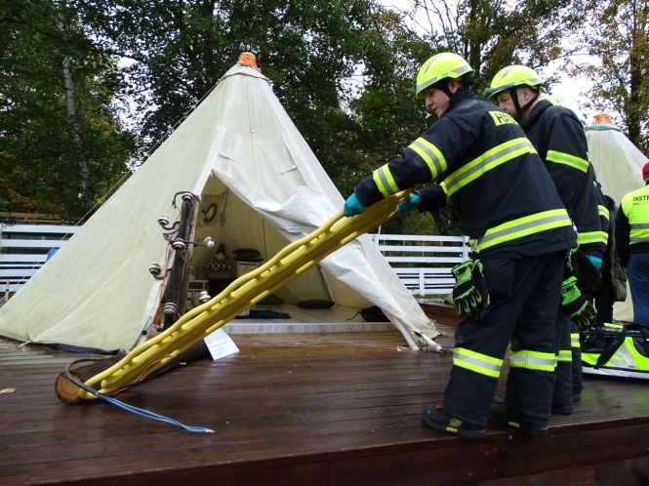
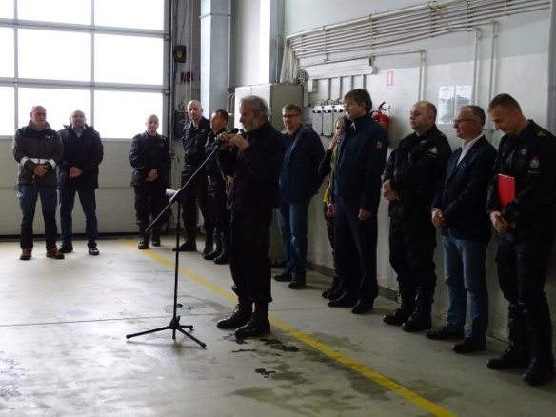
r.
Zadania zrealizowane przez Miasto Jelenia Góra
Międzynarodowe Manewry Ratownicze - 4 edycja
2-4.10.2019 r.

Slide 17
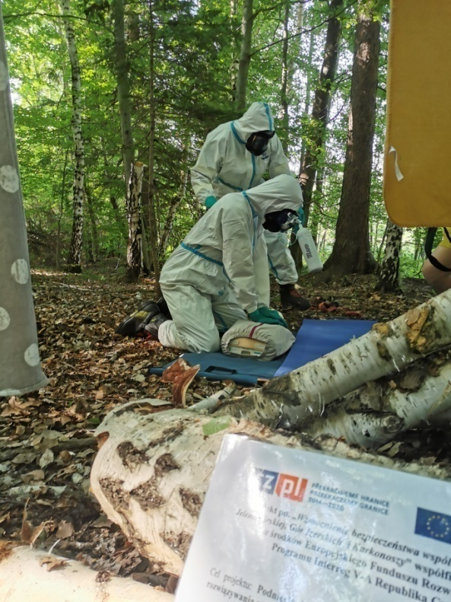
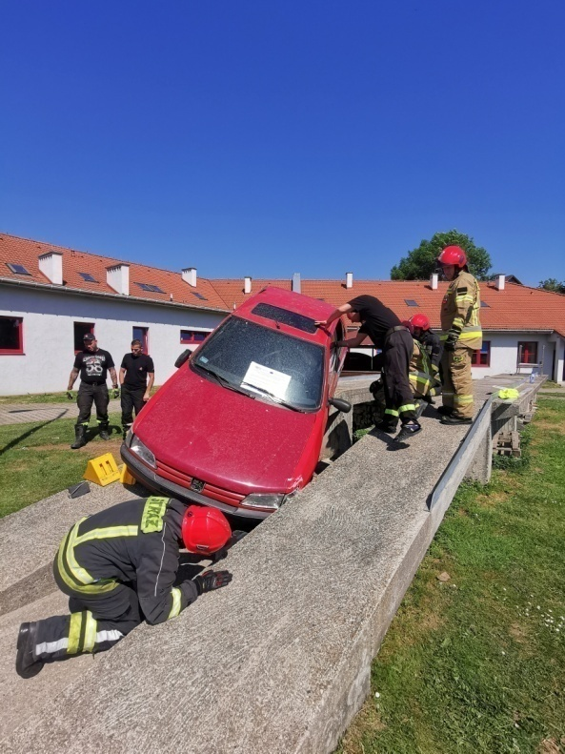
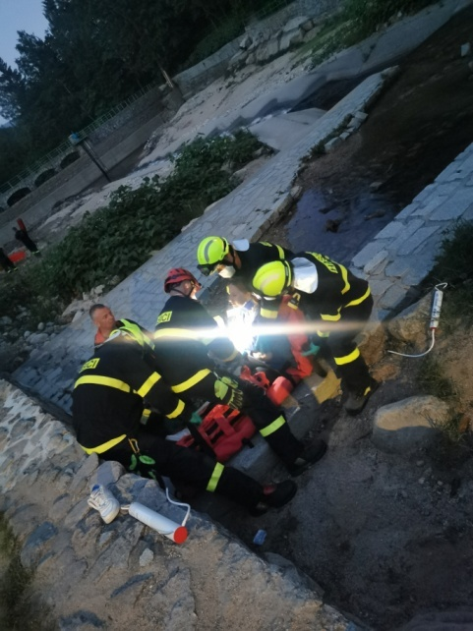
r.
Zadania zrealizowane przez Miasto Jelenia Góra
Międzynarodowe Manewry Ratownicze - 5 edycja
16-18.06.2021 r.

Slide 18
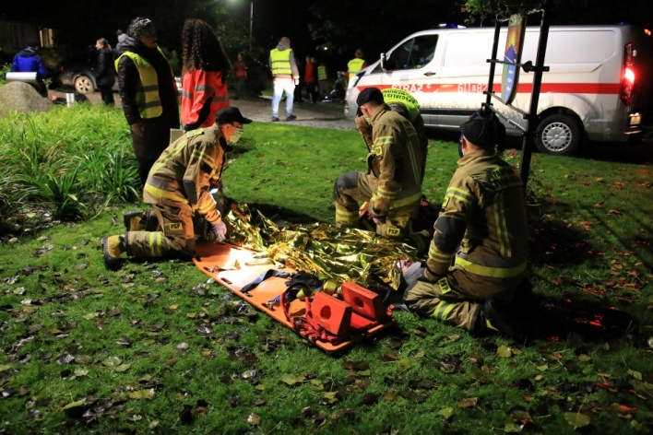
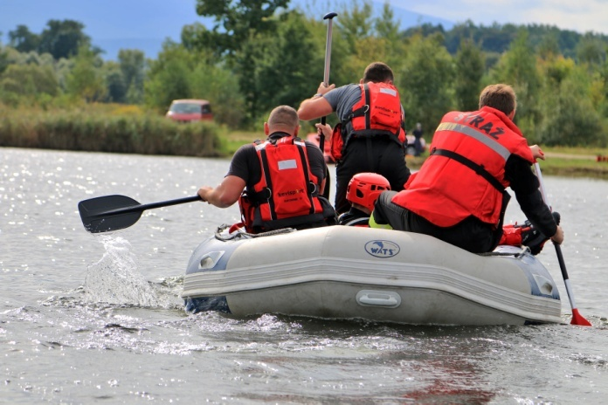
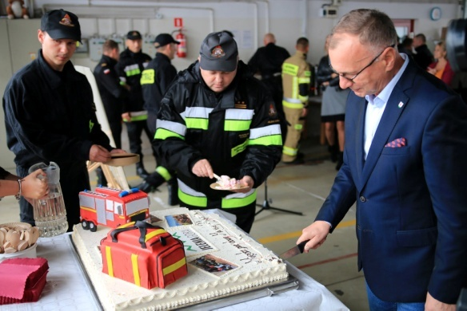
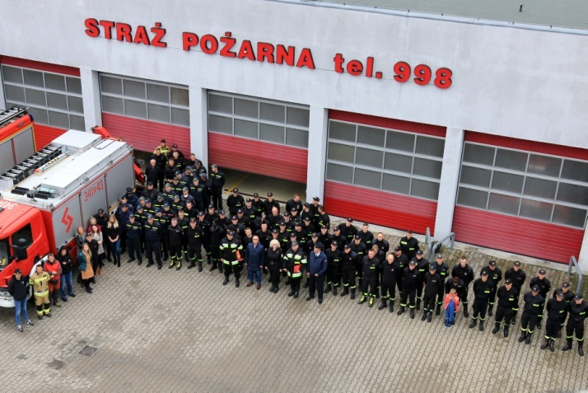
r.
Zadania zrealizowane przez Miasto Jelenia Góra
Międzynarodowe Manewry Ratownicze - 6 edycja
22-24.09.2021 r.

Slide 19
r.

